Slide 1

ISY
Messagerie instantanée en ligne de commande
Présenté par : C. Favarel, T. Murgia, N. Prudhomme, M. Quivront
Date : 17 decembre 2025

Slide 2

Contexte et Objectifs
Développement d'une messagerie instantanée en ligne de commande dans le cadre d'un projet pédagogique sous Linux.
Immersion dans la programmation système et la communication réseau.
Concevoir un système de messagerie complet, fonctionnel et robuste.
Assurer des échanges sécurisés, entièrement opérables depuis la ligne de commande.
Renforcer la maîtrise des outils et concepts fondamentaux de l'environnement Linux.

Slide 3
Fonctionnalités Requises
1
2
Actions Utilisateur
Actions Administrateur
Créer un groupe
Supprimer un groupe
Lister les groupes
Modérer les membres
Rejoindre un groupe
Fusionner des groupes
Quitter un groupe
Lire les messages
Envoyer un message
Lister les membres
Ces fonctionnalités ont été définies pour offrir une expérience de messagerie complète tout en respectant les contraintes d'un environnement en ligne de commande.

Slide 4
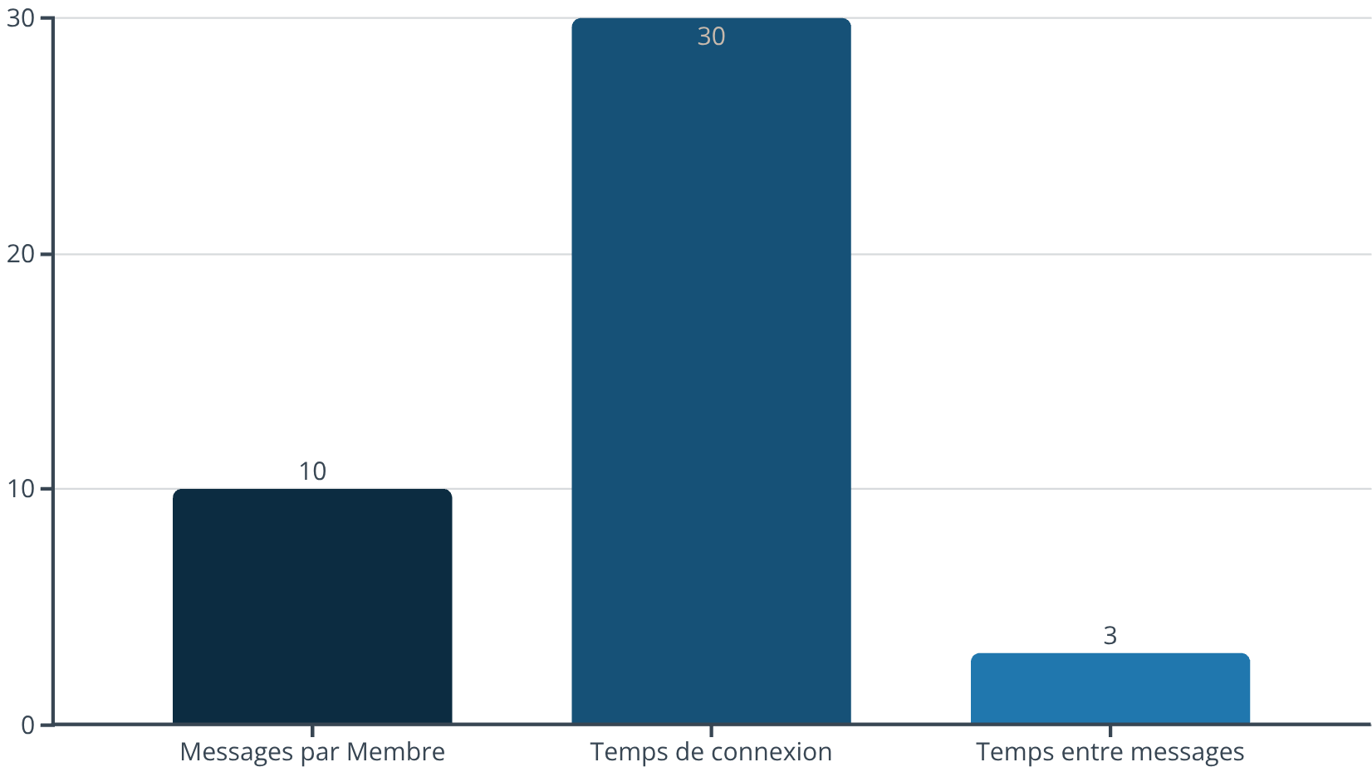
Fonctionnalité Supplémentaire : Statistiques
Intégration de compteurs pour les messages envoyés,
Cette fonctionnalité aide à identifier les membres les plus actifs et l'engagement au sein des différents groupes de discussion.
Cette vue d'ensemble quantitative apporte une dimension analytique précieuse à notre système de messagerie instantanée.

Slide 5

Fonctionnalité Supplémentaire : Chiffrement
La sécurité des communications est primordiale. Nous avons intégré un mécanisme de chiffrement pour protéger la confidentialité des échanges.
Chiffrement César
Un décalage de 3 est appliqué aux messages, offrant une première couche de sécurité contre l'interception non autorisée.
Ces éléments combinés garantissent une messagerie à la fois sécurisée et dotée de capacités de gestion sophistiquées.

Slide 6
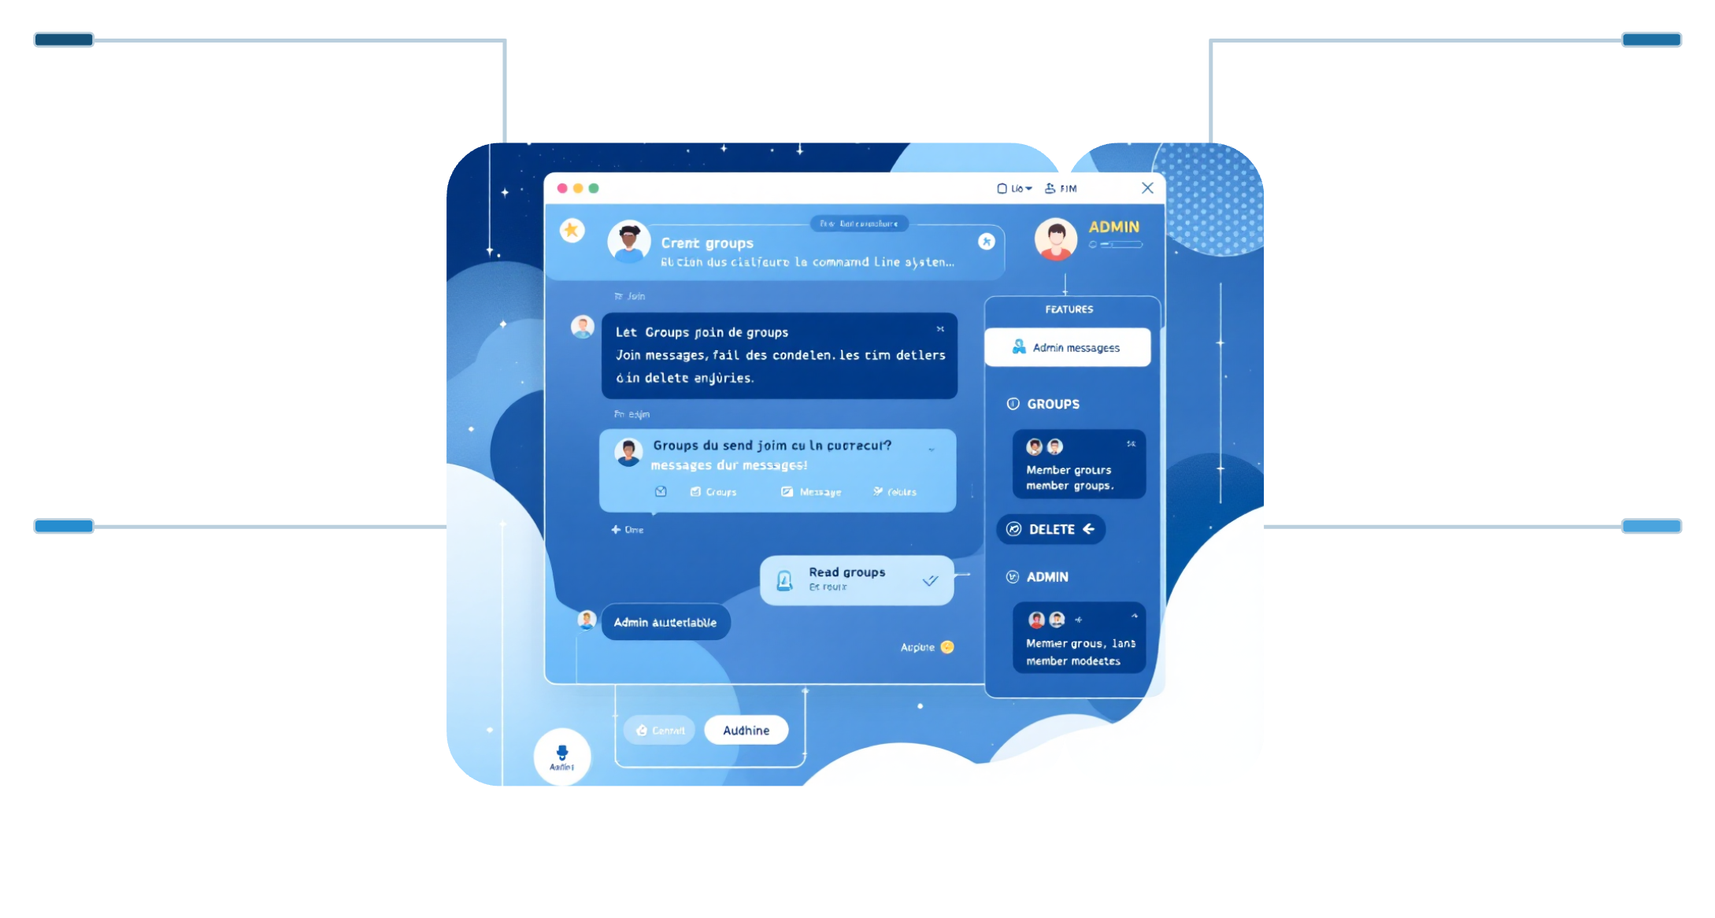

Cas d'Utilisation Général
Utilisateur
Gestionnaire
Créer/Rejoindre/Envoyer/Lire
Supprimer
Fusionner
Moderer
Authentification
Cas d'utilisation
Incluse pour toutes actions
Actions principales du système ISY
Ce diagramme illustre les interactions principales entre les acteurs (Utilisateur et Gestionnaire) et le système ISY. Chaque flèche représente une action ou un ensemble d'actions possibles.
Un diagramme de cas d'utilisation détaillé a été conçu spécifiquement pour la fonctionnalité "Créer un groupe", mettant en lumière les étapes précises et les préconditions nécessaires.

Slide 7
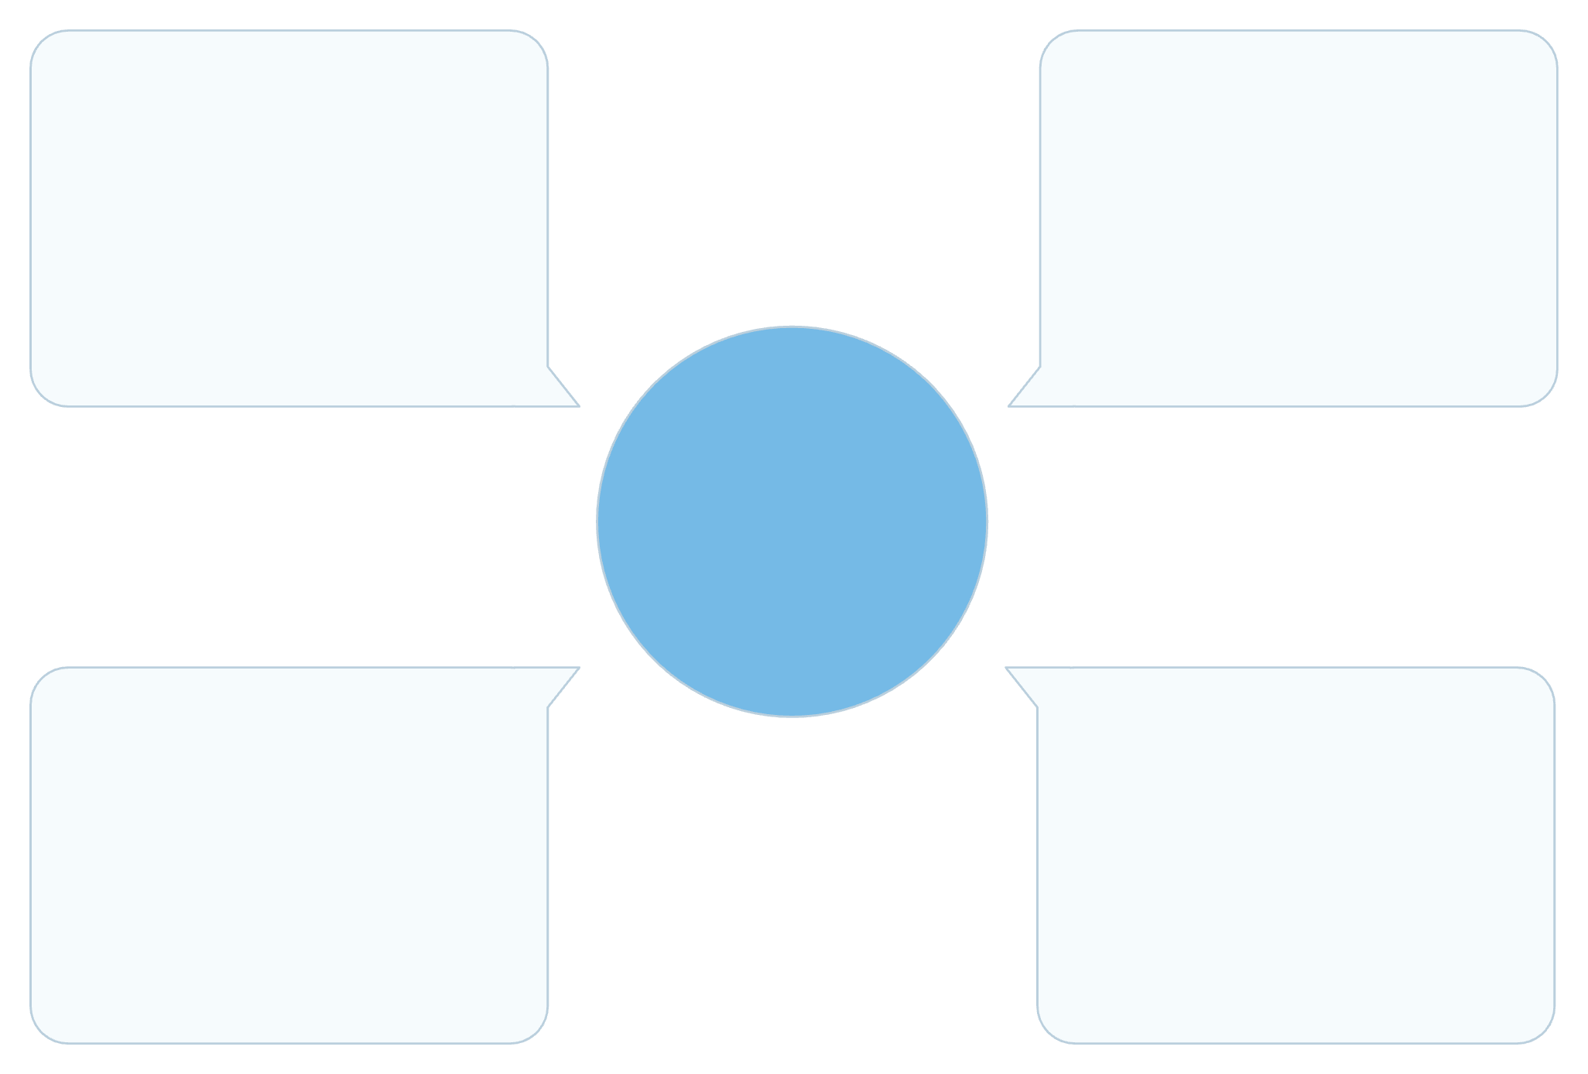
Architecture Logicielle
AffichageISY
ServeurISY
processus d’affichage lancé dans un xterm;
il reçoit les messages du groupe, les déchiffre avec l’algorithme de César et les affiche.
Enregistre les utilisateurs,
gère l’annuaire des groupes et crée un nouveau processus GroupeISY lorsqu’un groupe est créé.
Architecture ISY
ClientISY
GroupeISY
interface utilisateur qui se connecte au serveur,
Présente un menu texte (créer/list/joindre/fusionner…), lance les dialogues et crée le processus d’affichage.
Ecoute sur un port UDP spécifique.
Enregistre les membres,
gère les commandes et diffuse les messages aux membres.
Le schéma suivant illustre les interactions : le serveur central écoute sur un port fixe, les clients lui envoient des requêtes pour créer ou rejoindre un groupe. Chaque groupe est ensuite géré par un processus GroupeISY avec son propre port UDP, et chaque client ouvre un AffichageISY pour recevoir les messages.

Slide 8

Structure des Données & Protocole
Structure MessageISY
Ordres du Protocole
LST : Lister les groupes
type
Type d'ordre (LST, CRG, JNG, ACK, ERR, MSG)
CRG : Créer un groupe
JNG : Rejoindre un groupe
expediteur
Nom de l'expéditeur
ACK : Accusé de réception
destinataire
Nom du groupe ou destinataire
ERR : Message d'erreur
MSG : Message texte
data
Contenu du message ou données
Structure GroupeServeur
Chaque groupe côté serveur maintient une liste de membres actifs, l'historique des messages, et les paramètres spécifiques du groupe (nom, administrateur).
Cette structure uniforme permet un traitement cohérent des informations, qu'il s'agisse de commandes ou de messages textuels.

Slide 9

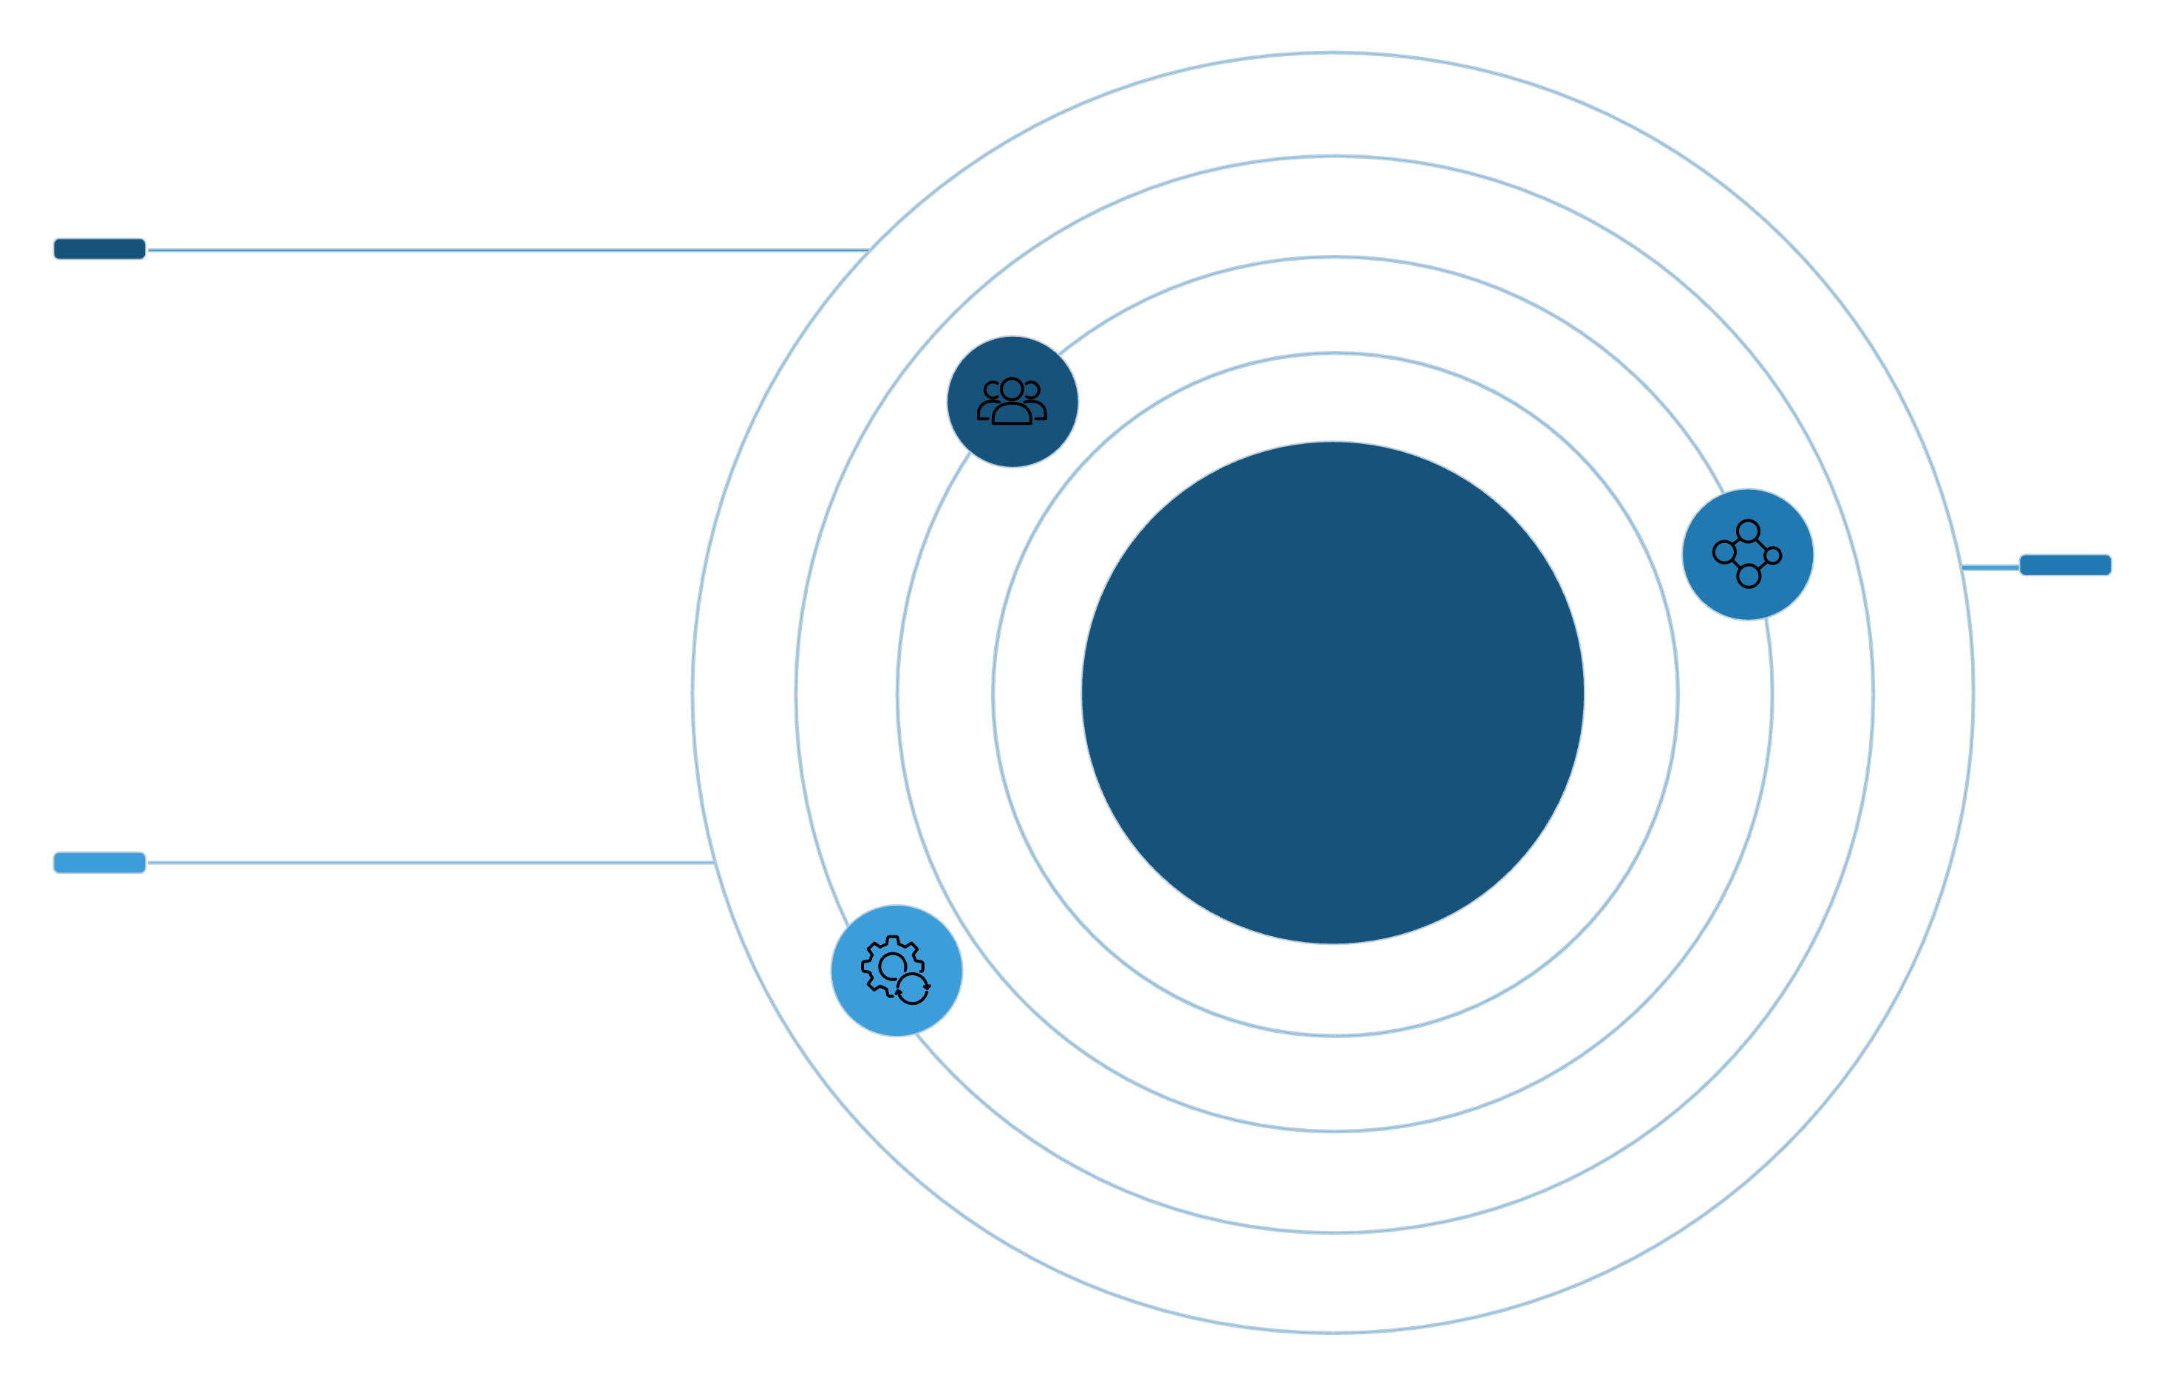


Gestion des Processus & Création de Groupes
Un Modèle Robuste pour la Communication
Contexte fonctionnel
Lorsqu’un utilisateur crée un groupe
Le serveur lance un processus dédié pour ce groupe
Intérêt
Chaque groupe est indépendant
Une panne ou fermeture d’un groupe n’impacte pas les autres
Groupe ISY A
Processus enfant créé dynamiquement via fork
Groupe ISY B
Serveur ISY (parent)
Principe technique
fork() dans le serveur
Le processus fils exécute GroupeISY
Le processus père conserve :
le PID du groupe
le port associé
le rôle de modérateur
Groupe ISY C
Pour assurer une terminaison propre et ordonnée de notre système, nous utilisons des signaux comme SIGINT pour gérer la fermeture des processus, évitant ainsi les fuites de ressources et les états incohérents.

Slide 10
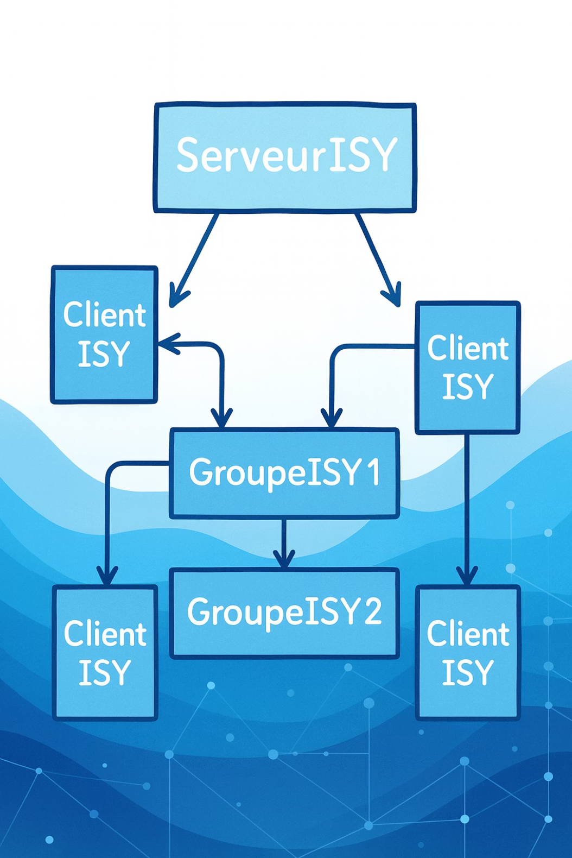





Diagramme de flux de la messagerie ISY
Authentification
Commande et réponses
connexion avec vérification d’unicité du pseudo, le client se connecte, liste les groupes, en crée, en supprime ou en fusionne via le serveur
Le groupe traite les commandes (liste, statistiques, modération) et renvoie les réponses au client.
Création/Adhésion de Groupe
Echanges de messages
Le client demande à rejoindre/Créer un groupe, le serveur répond avec les informations de connexion (port).
Les messages et commandes sont envoyés directement du client vers le processus de groupe.
Fonctionnalités Avancées
Gestion (fusion, modération), statistiques détaillées et messagerie privée/de groupe.

Slide 11
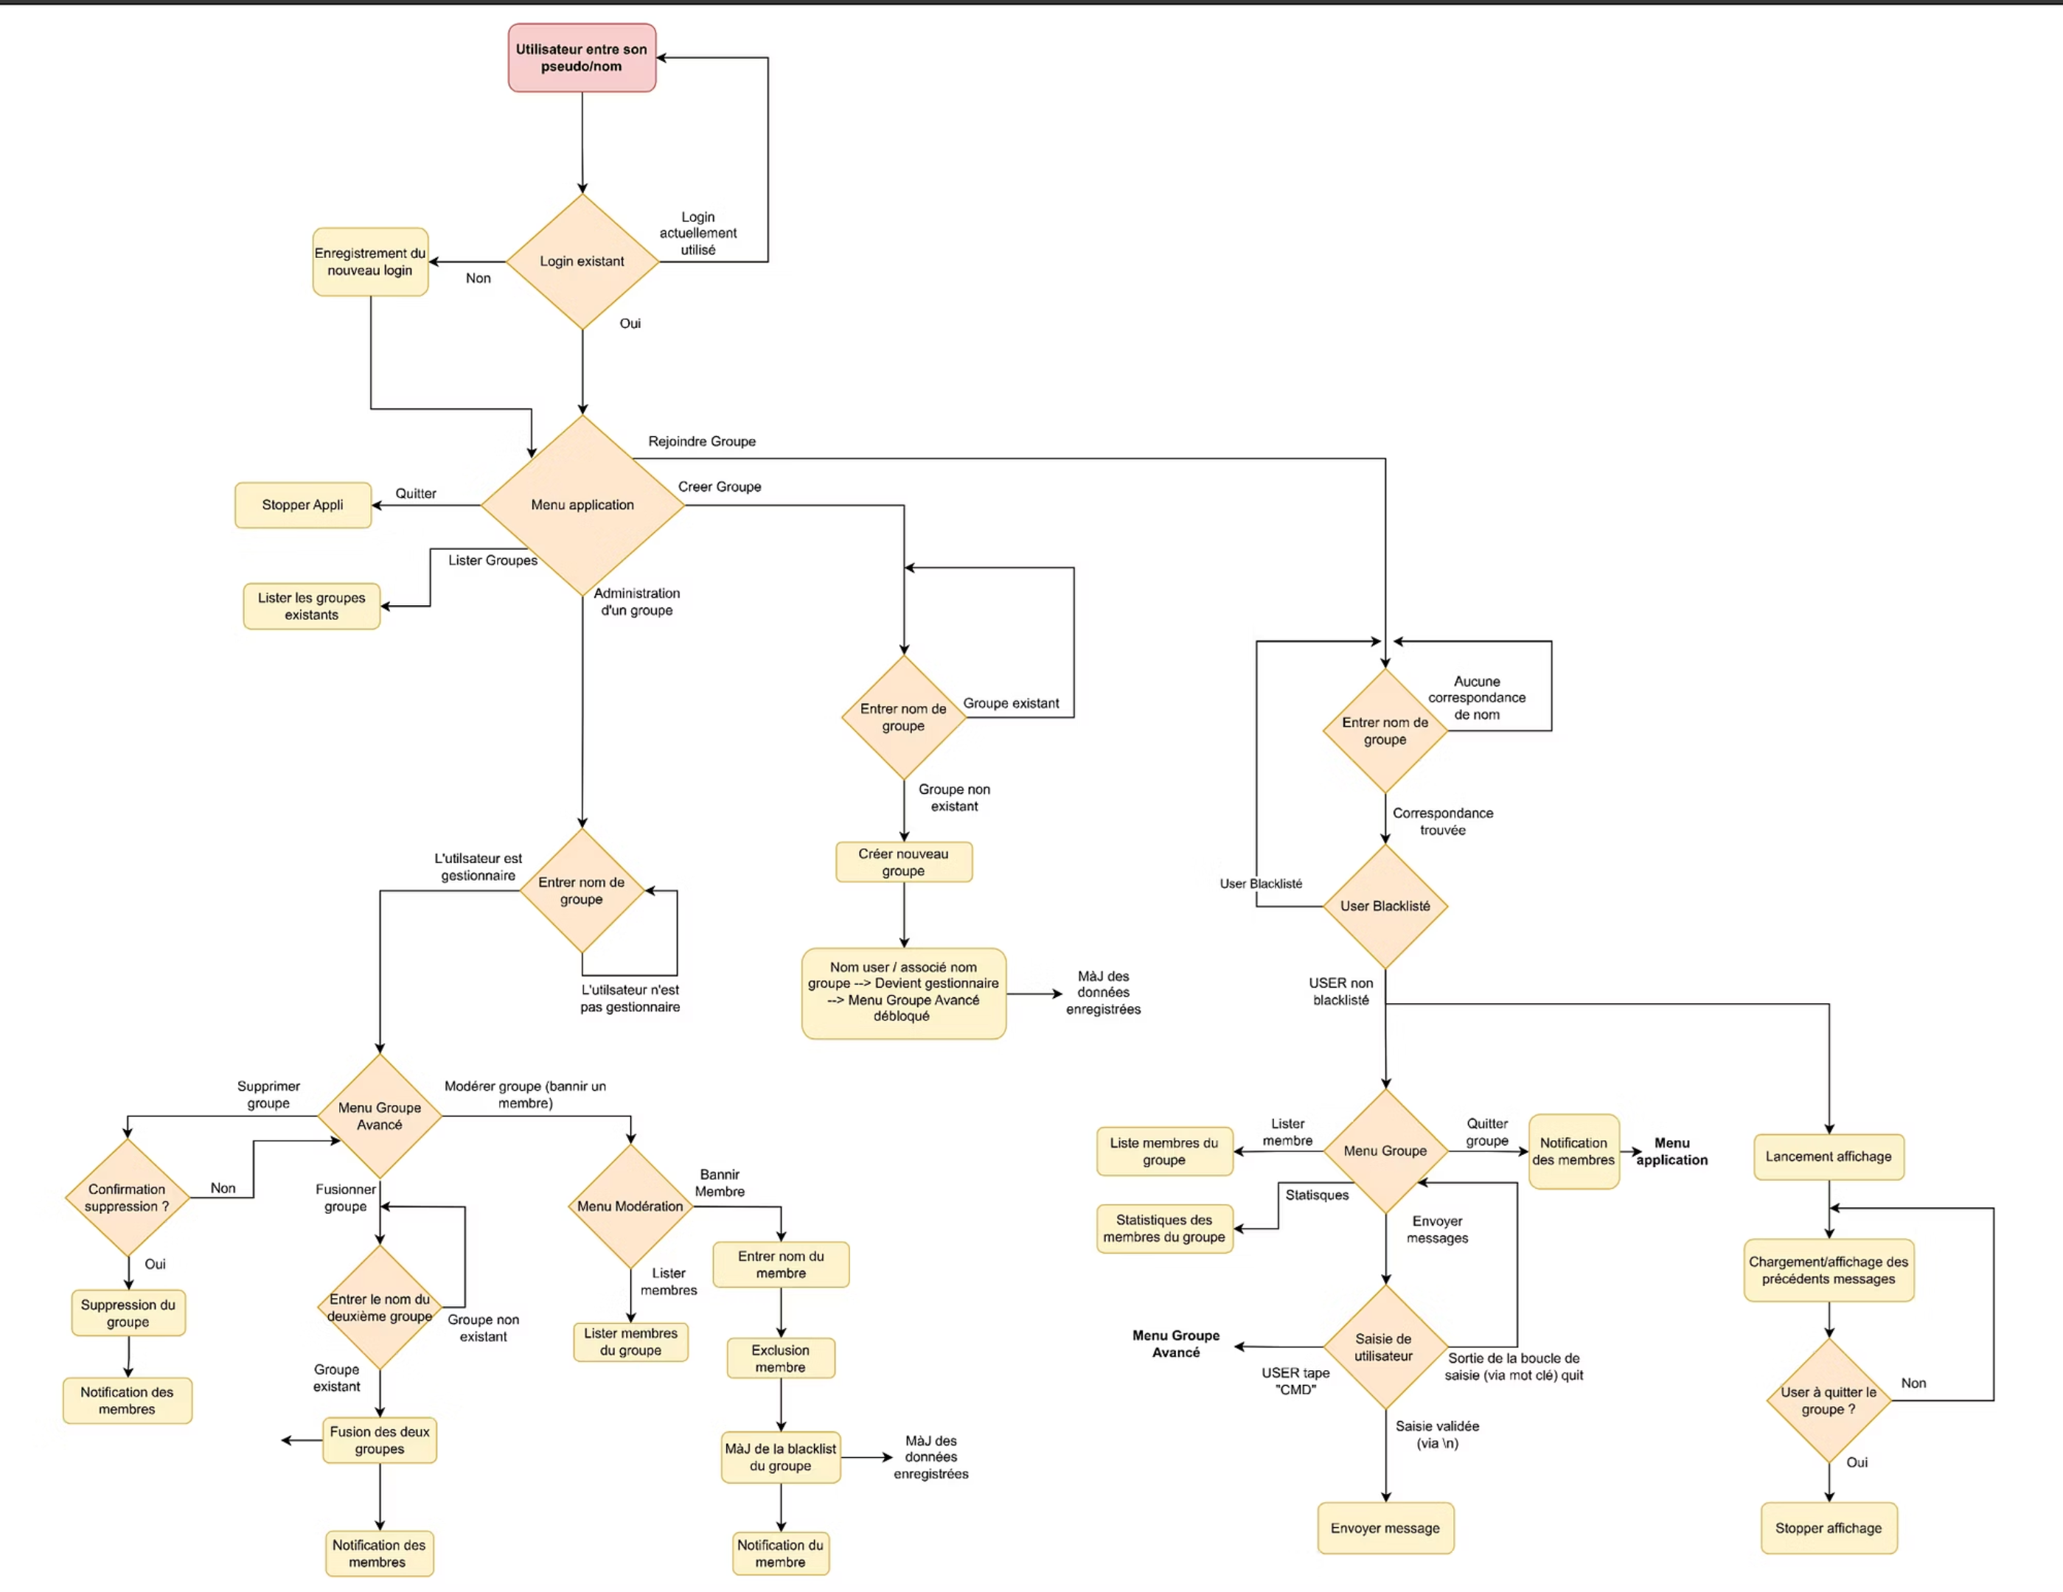

Slide 12

Roadmap du projet
Spécifications
1
Mi-novembre 2025
Analyse fonctionnelle
Cas d'utilisation UML
Définition des fonctionnalités
2
Conception
Architecture logicielle
Fin novembre 2025
Structures de communication (commun.h, messages)
Développement
3
Protocole UDP
Implémentation ServeurISY.c
Début décembre 2025
Implémentation GroupeISY.c
Implémentation ClientISY.c
Implémentation AffichageISY.c
4
Intégration
Intégration Chiffrement César
Intégration Statistiques
Mi-décembre 2025
Tests comm. serveur↔groupe
Tests UDP client↔serveur
Tests multi-clients simultanés
Validation
5
Fusion et modération de groupes
Mi-décembre 2025
Tests fonctionnels exhaustifs
Tests de robustesse (crashes, entrées invalides, vidéos)
6
Soutenance
18 décembre 2025
Préparation de la démo finale
Finalisation des livrables
Dates Clés du Projet ISY
Début du projet : Mi-novembre 2025
Fin du développement : 12 décembre 2025
Soutenance finale : 18 décembre 2025

Slide 13
Organisation du Projet
Fondations
1
Mise en place de l'environnement, structures de base.
2
Communication UDP
Développement des échanges réseau fiables.
Gestion des Groupes
3
Création, listing, adhésion et départ des groupes.
4
Messagerie
Implémentation de l'envoi et de la réception de messages.
Chiffrement
5
Intégration de la sécurité des communications.
6
Fusion de Groupes
Développement de la fonctionnalité avancée.
Statistiques & Robustesse
7
Ajout des compteurs et amélioration de la stabilité.
Arborescence des Dossiers
├── src/ (Code source) ├── include/ (Fichiers d'en-tête) ├── bin/ (Exécutables) ├── data/ (Fichiers de données) └── tests/ (Tests unitaires et d'intégration)

Slide 14
Conclusion et Perspectives
Accomplissements Clés : Nous avons réussi à livrer une messagerie en ligne de commande entièrement fonctionnelle, respectant toutes les contraintes initiales et enrichie par des fonctionnalités supplémentaires telles que les statistiques.
Défis Relevés : Les complexités de la communication inter-processus et la gestion de la concurrence ont été des défis stimulants, surmontés grâce à une conception attentive et une implémentation robuste.
Perspectives d'Amélioration :
Développer une Interface Utilisateur Graphique (GUI) pour une meilleure accessibilité.
Intégrer des algorithmes de chiffrement plus robustes pour une sécurité renforcée.
Mettre en place un système d'intégration continue (CI/CD) pour optimiser le déploiement et la qualité du code.
Nous remercions chaleureusement le public pour son attention.

